Slide 1

VELKOMMEN TIL KURS
VK 1 ”Spill Bridge 2”

Slide 2
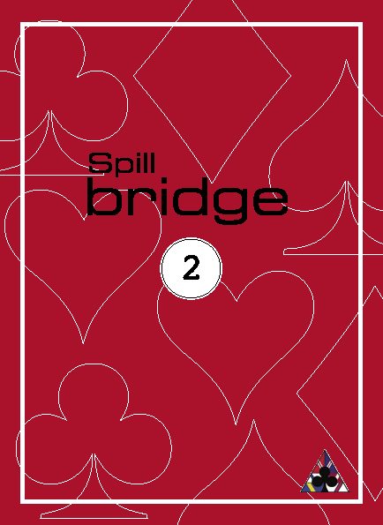
NYTT OPPLÆRINGSMATERIELL
BOKPAKKE SOM INNEHOLDER CD OG KORTSTOKKER
Notes:
Nytt opplæringsmateriell som er felles for de Nordiske landene. CD som inneholder alle spillene til kursboka, NB kortstokkene inneholder de 8 første spillene til hvert kapittel.

Slide 3
INNLEDNING
Mer grundig gjennomgang av kursbok 1 med utvidelse.
Mer om finnesser
Mer om å holde igjen et høyt kort i spill og motspill
Mer om utspill
Spill bridge 2

Slide 4
Mer om opplysende dobling (OD) og svar på denne
Mer om 2 kløveråpningen og den vider utvikling
”Umulige” situasjoner i meldingene
Spill Bridge 2

Slide 5
KAPITTEL 1
GODE RUTINER
Bruk tid på å planlegg spillet som spillefører før første stikk.
Tell sikre stikk
Vær etisk korrekt overfor makker og motspillere.
Vær høflig overfor makker og motspillere
Spill bridge 2
Notes:
Etikken i blant nybegynnere kan være vanskelig. Men legg inn gode rutiner. Tenkepause, stoppkort, alert med mer.

Slide 6
VIDERE I KURSET -TURNERINGSREGNSKAP
Viktig at dette læres. Avgjørende for de vurderinger en tar.
Forskjellen på de ulike turneringsformene par og lag
Spill bridge 2
Notes:
Innfør kanskje en protokoll slik at hver enkel kursdeltaker øver på å notere score.

Slide 7
Trekkverdi i minor = 20
Trekkverdien i major = 30
Trekkverdien i NT = 40 første trekk deretter 30
En forutsetning for å oppnå utgangbonus er at en har meldt og vunnet en kontrakt der summen av trekkverdi blir 100.
Delkontrakt opptil 4♣/♦ – 3♥/♠ – 2NT
Bonus (50/50)
Utgang 5♣/♦ – 4♥/♠ – 3 NT
Bonus (300/500)
Lilleslem 6♣/♦/♥/♠
Bonus ( 300+500/500+750)
Storeslem 7♣/♦/♥/♠
Bonus (300+1000/500+1500)
Spill bridge 2
Notes:
Denne kan skrives ut til kursdeltakerne.

Slide 8
Doblet kontrakt
2 * trekkverdien + 50/100
      Doblet overstikk 100/200
Bet uten for sone
    Udoblet = 50
    Doblet = 100+200+200+300 for de neste
Bet i sonen
    Udoblet = 100
    Doblet = 200+300 for de neste
Spill bridge 2
Notes:
Kan skives ut til kursdeltakerne. Merk veldig greit om kursdeltakerne har hver sin protokoll der de fører opp resultatene slik at de kan sammenligne dette hjemme med fasiten.

Slide 9
VIKTIGE PRINSIPPER
Åpner med laveste 4-kortsfarge
Høyeste av to 5-kortsfarger
Når makker åpner i 1 spar kan denne være på 4-korts, men stor sannsynlighet for at denne er 5-kortsfarge.
Spill bridge 2

Slide 10
Forskjell på åpning i 1 og 2 hånd med sperremeldinger
Åpning 3 kløver/ruter/hjerter/spar i 1 eller 2 hånd viser alltid minst 2 av 3 toppkontroller (EKD)
Sperreåpning i 3 hånd stilles det mindre krav til.
Spill bridge 2

Slide 11
ÅPNINGSMELDING | FARGELENGDER | POENG
1 ♣/♦/♥/♠ | Minimum 4 kort | 12-19hp (20-21)
1 NT | Balansert hånd | 15-17 hp
2 ♣ | Alle | 22hp +
2 ♦/♥/♠ | 6 korts | 6-11 hp
2 NT | Balansert hånd | 20-21 hp
3 ♣/♦/♥/♠ | 7 korts | Maks 11 hp
4 ♣/♦/♥/♠ | 8 korts | Maks 11 hp
LYNGDAL BRIDGEKLUBB
Notes:
Denne finnes ferdig bak i boken. Se til at kursdeltakerne finner fram denne.

Slide 12
VI STARTER SPILLINGEN !
LYKKE TIL OG HÅPER PÅ TRIVILLIGE OG LÆRERIKE BRIDGEKVELDER SAMMEN
Spill bridge 2
Notes:
De første 8 spillene kan legges med de vedlagte kortstokkene. Kan være en ide å legge de 8 siste spillene.
Bruk utlagte lærerveiledning i forhold til spillene.

